Slide 1
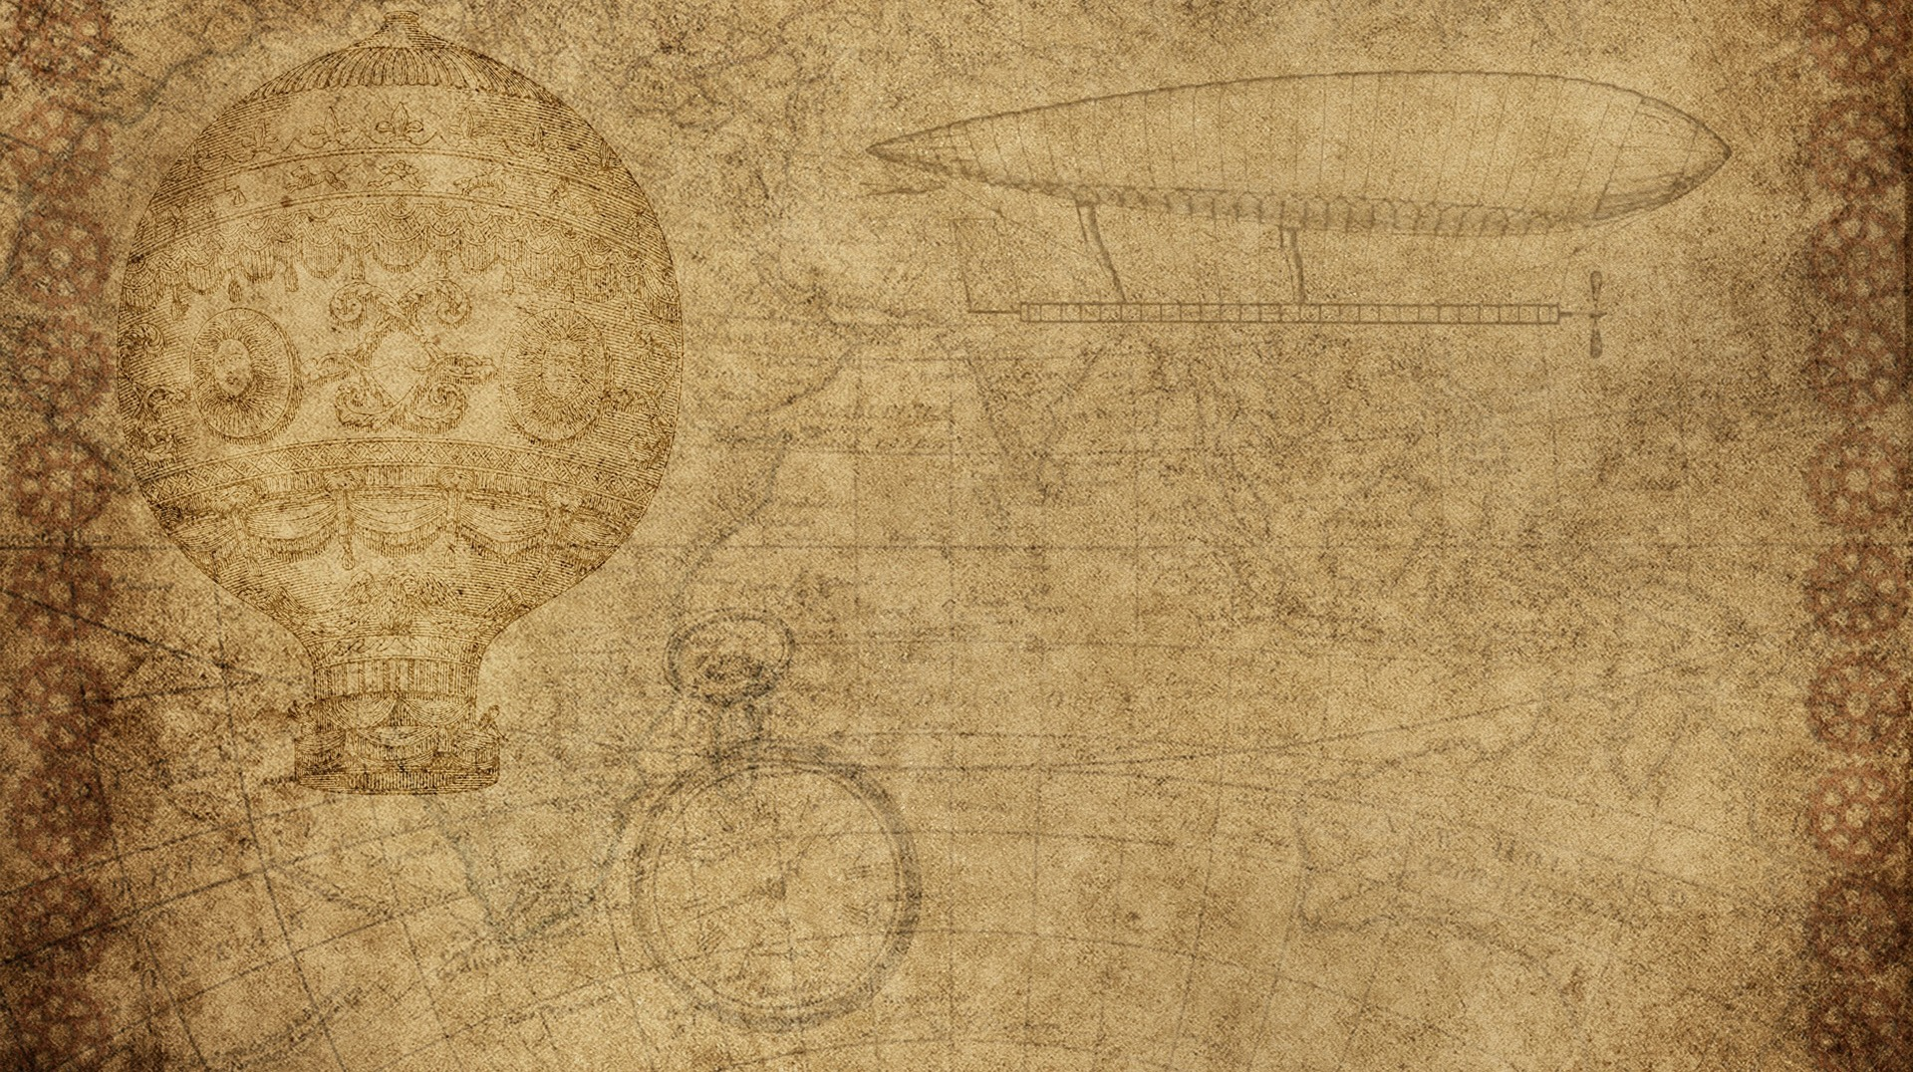

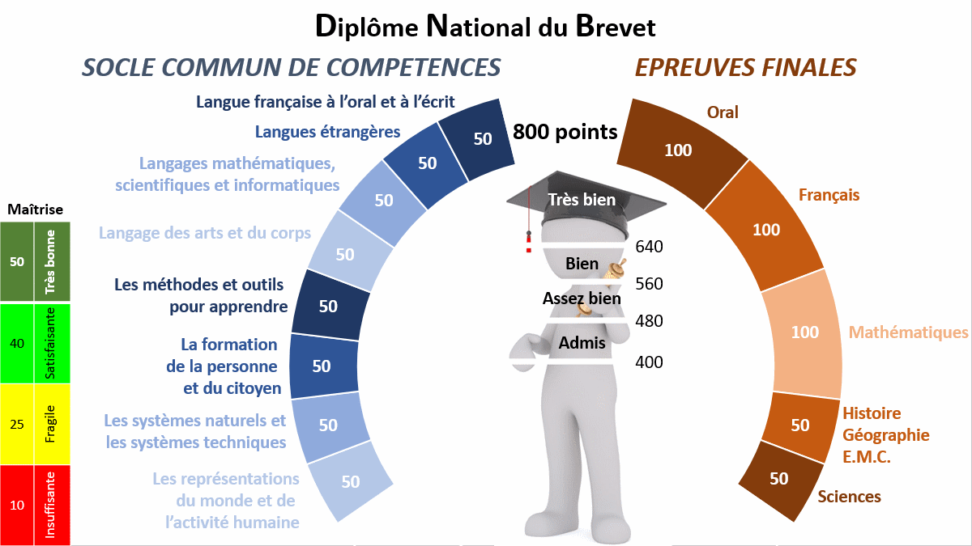
L’oral du dnb
Notes:
1

Slide 2
GENERALITÉS
Une épreuve obligatoire
Sur 100 points
A pour objet d'évaluer la capacité du candidat à exposer les connaissances et compétences qu'il a acquises sur un projet précis.
A lieu le 6 juin 2025
Possibilité de présenter une partie de l’oral dans une langue étrangère
Notes:
2

Slide 3
SUR QUOI PORTE CET ORAL?
Cette année, les élèves de 3e ont le choix de présenter:
Soit le projet Histoire des Arts réalisé en classe de 4ème et pour lequel les élèves ont déjà eu un oral (possible pour tous les élèves à Divonne en 4eme)
Soit leur Dossier d’orientation réalisé en cours de français, en vie de classe et à la maison après le stage (possible pour tous les élèves)
Soit leur Lapbook « Parcours Citoyen » réalisé en cours d’EMC (possible pour tous les élèves)
Soit le projet Chorale (uniquement pour les élèves qui ont fait partie de la chorale pendant au moins un an depuis la cinquième)
Notes:
3

Slide 4
COMMENT SE DEROULE L’ORAL?
Les élèves peuvent présenter à 2 ou 3 (ou seul) l’HDA, les autres projets se présentent seuls.
L’oral se déroule en deux temps : un exposé suivi d’un entretien avec le jury.
L’exposé dure 5 minutes (10 minutes en cas d’HDA à 2, 15 minutes en cas d’HDA à 3). L’élève doit alors présenter de façon organisée (introduction, développement en 2 ou 3 grandes parties, conclusion) le projet qu’il a choisi. Durant l’exposé, le candidat peut présenter sa production (ex : son dossier d’orientation ; son Lapbook EMC ; son dossier d’HDA et sa création). Il peut également se servir d’outils numériques pour dynamiser sa présentation (diaporama, vidéo, etc.).
L’entretien dure 10 minutes (15 minutes en cas d’HDA à 2 ou 3). Lors de celui-ci, le jury peut poser des questions sur ce que l’élève vient d’expliquer pour obtenir des précisions. Mais, la grande partie de l’entretien sera consacrée à la démarche de projet (Les grandes étapes du projet, l'organisation dans le temps, les moyens utilisés, les difficultés rencontrées, ce qui a été réussi, moins bien réussi, ce que ce projet a apporté à l’élève, si ce projet a plu ou déplu à l’élève et pourquoi...). Les questions peuvent aussi porter sur d’autres projets faits par l’élève durant sa scolarité.
Notes:
4

Slide 5
COMMENT EST EVALUÉ CET ORAL?
Le jury évalue les qualités d’expression orale et la capacité du candidat à rendre compte, à analyser ce qu’il a fait.
MAÎTRISE DE L’EXPRESSION ORALE sur 50 points
Respect des codes d’un examen (attitude, syntaxe, vocabulaire, pas de lecture des notes, efforts pour intéresser l’auditoire, pas de gestes parasites...), organisation de l’exposé (introduction, progression logique, conclusion), ...
MAÎTRISE DU SUJET PRÉSENTÉ sur 50 points
Connaissances relatives au projet présenté (maîtrise du sujet, des contenus théoriques ou culturels associés, du vocabulaire spécifique...), maîtrise de la démarche de projet (capacité de l’élève à expliciter sa démarche, à évaluer ses points forts et ses difficultés, à exprimer son avis personnel...), ...
Notes:
5

Slide 6
COMMENT EST PRÉPARÉ CET ORAL?
Les élèves du collège ont déjà eu un entraînement en fin de 4ème ^{e}avec la présentation à l’oral du projet Histoire des Arts.
Cet oral est également préparé tout au long de l’année de 3ème :
Pendant les exercices en classe qui font appel à l’expression orale
dans les différentes matières.
Lors de la soutenance de stage en langue vivante.
Lors de l’oral blanc du DNB qui aura lieu le 13 mai.
Une heure de vie de classe sera consacrée à l’oral du DNB
et une fiche de préparation et de conseils sera remis aux élèves.
Notes:
6

